Slide 1
Животные и растения Австралии

Slide 2
Растительный мир Австралии
Растительным символом Австралии считают эвкалипт. Огромное дерево имеет мощные корни, которые уходят в землю на 20, а то и на 30 метров! Удивительное дерево приспособилось к засушливому австралийскому климату. Эвкалипты, растущие возле болот, способны вытягивать воду из водоема и тем самым осушают болото. Таким образом, например, осушали болотистую землю Колхиды на побережье Кавказа. К тому же у эвкалипта узкие листья, которые повернуты к солнцу ребром. Только представьте себе огромный эвкалиптовый лес, а в нем практически нет тени!
Восточное побережье Австралии, там, где его омывает Тихий океан, утопает в зарослях бамбука. Ближе к югу встречаются бутылочные деревья, плоды которых напоминают формой бутылку. Аборигены добывают их них дождевую воду.

Slide 3
На севере растут густые субтропические леса. Здесь можно увидеть огромные пальмы и мангровые заросли. Все северное побережье, где осадков выпадает больше всего, растут акации и панданусы, хвощ и папоротники. Ближе к югу лес редеет. Начинается зона саванн, которая весной представляет собой пышный ковер из высоких трав, а к лету высыхает, выгорает и превращается в бездушную пустыню. Центральная Австралия – зона пастбищ.

Slide 4
А вот культурные растения были завезены в Австралию европейцами. Только после колонизации материка здесь стали выращивать хлопок, лен, пшеницу, овощи и фрукты, характерные для европейской флоры.

Slide 5
Животный мир Австралии
Фауна Австралии весьма богата и разнообразна. Первая особенность животного мира: в Австралии обитает огромное количество эндемичных животных, то есть животных, которые больше не встречаются нигде на планете. Это, конечно, кенгуру и коалы, которые признаны символами южного континента. Одних только кенгуру насчитывает 17 родов и более 50 видов. Самые маленькие из них ростом всего в 20-23 см, а самые большие достигают в росте 160 см. Знаете ли вы, что есть кенгуровые крысы, скальные и древесные кенгуру и даже кенгуру-дерби? Впрочем, в самой Австралии словом "кенгуру" называют только двух представителей этого рода сумчатых: серого гигантского и рыжего. Остальных называют валлаби.

Slide 6
Коала
Это сумчатое похоже на медвежонка и весит около 15 килограммов. Коала покрыт серой шерстью, более светлой на животе. Передние лапы с острыми когтями хорошо приспособлены к жизни на деревьях, которую ведет этот зверь, и помогают ему ловко карабкаться. На дереве он проводит большую часть времени, редко спускаясь на землю. Эти животные водятся в восточной части Австралии, которая особенно богата эвкалиптовыми лесами. Коала питается только листьями эвкалипта и среди них выбирает наиболее старые, а не молодые. Зоологи обнаружили, что молодые листья содержат сильный яд - сильную кислоту, поэтому животные избегают их есть.
На коале не заводятся паразиты, потому что его мех пахнет эвкалиптом!

Slide 7
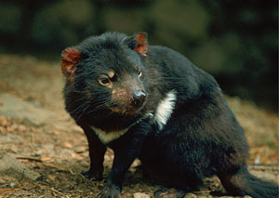
Сумчатый дьявол
Живет только на Тасмании; иногда его даже называют тасманийский дьявол. Этот хищник проводит день в зарослях кустарников, а ночью выходит на охоту. Очень любит сражаться, вступает в бой с более сильным противником, побеждает даже собак. Если его поймать детенышем, легко приручается и привязывается к человеку.

Slide 8
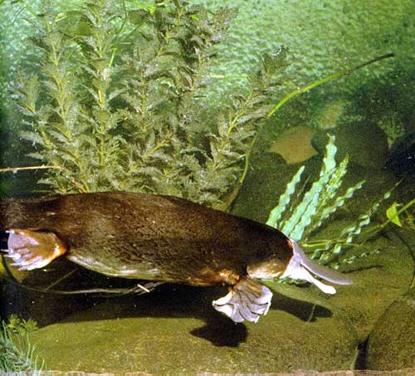
Утконос
Утконос - совершенно особенное низшее млекопитающее. У него большой лопаткообразный клюв, что придает ему сходство с птицей. Хотя утконос относится к млекопитающим, его самка откладывает яйца, обычно их два, в мягкой пленочной скорлупе, которые и насиживает в гнезде около десяти дней. Детеныши рождаются слепыми, полностью лишенными волосяного покрова, и мать вскармливает их, ложась на спину, - малыши слизывают молоко, которое выделяется из молочных пор на коже. Когда детеныши достаточно подрастут, мать относит их к воде, чтобы они охотились за мелкими животными. Большую часть времени утконос проводит в норе, которую выкапывает поблизости от проточной воды

Slide 9
Немало и птиц, которые испокон веков обитают на этих землях. Это мощные страусы-эму, огромные попугаи-какаду, оглашающие своим криком леса Австралии. Это птицы-лиры, чей щебет напоминает звучание музыкального инструмента и венценосные голуби. Гуляя по лесам Австралии вы можете услышать звуки, похожие на человеческий смех. Это щебечут кукабурры, удивительные австралийские птицы, обитающие в отверстиях деревьев. Многие птицы имеют яркую окраску.

Slide 10
На юге можно встретить пингвинов, которых приносит сюда из Антарктики. Воды бороздят огромные киты, которые с наступлением холодов мигрируют на север, в сторону Африки. Встречаются дельфины и кровожадные акулы. Реки Австралии стали домом для огромных крокодилов. Великий барьерный риф – царство кораллов и полипов, мурен и скатов.

Slide 11
Вторая особенность Австралии: здесь нет млекопитающих из класса хищников, за исключением единственного представителя этого вида: диких собак Динго.
Домашних животных в Австралию также завезли европейцы. Со времен колонизации тучные стада овец стали бороздить просторы австралийской саванны. Появились козы, коровы и лошади, собаки и кошки.

